Slide 1



Логопедическое сопровождение учащихся 5-9 классов, испытывающих трудности освоения программы по русскому языку
Полежаева Татьяна Вениаминовна
Учитель-логопед, высшая категория
МБОУ СОШ № 9
Г. Архангельск

Slide 2
Проблема нарушений чтения и письма – одна из самых актуальных для школьного обучения, поскольку чтение и письмо из цели превращаются в средство дальнейшего получения знаний.
И.Н. Садовникова, «Нарушения письменной речи
и их преодоление у младших школьников»

Slide 3
1. Трудности обучения, связанные с периодом адаптации при переходе в среднее звено.
Кризисы переходного периода
в эмоциональном состоянии;
в системе отношений с окружающими;
в поведении;
в мотивации к учебе;
в интеллектуальном развитии.
Клинические состояния и последствия дизонтогенеза
Астенический синдром
Церебрастенический синдром
Гиперактивность с дефицитом внимания
Нарушения развития устной речи - алалии (дисфазии)
Нарушения развития письменной речи - дислексия и дисграфия

Slide 4
2. Приёмы работы по преодолению трудностей в чтении и письме с использованием адаптированной методики Г.Г. Мисаренко.
Коррекция специфических ошибок
Ошибки на уровне буквы и слога:
Ошибки звукового анализа;
Ошибки фонематического восприятия ;
Искаженное написание букв;
Ошибки на уровне слова:
раздельное написание частей слова;
слитное написание служебных слов с последующим словом;
смешение границ слов;
искажение слоговой структуры слов;
ошибки словообразования (морфемный аграмматизм);
Ошибки на уровне предложения, текста:
отсутствие и ошибки в обозначении границ предложения;
аграмматизмы (ошибки согласования и управления);
ошибки употребления предлогов (пропуски, замены, удваивание);

Slide 5

Нейропсихологический подход – залог успеха коррекции.
Автоматизация умения быстрого и правильного чтения слов различной слоговой структуры.
Автоматизация одномоментного восприятия «оперативных единиц чтения» (А.Н. Корнев).
Увеличение скорости чтения и обеспечение быстрого понимания смысла читаемых слов.

Slide 6
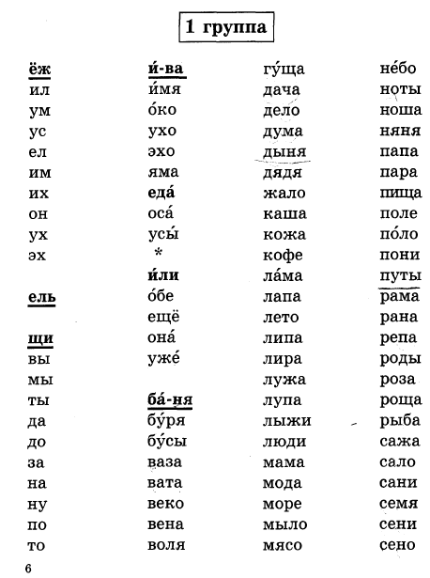

Slide 7
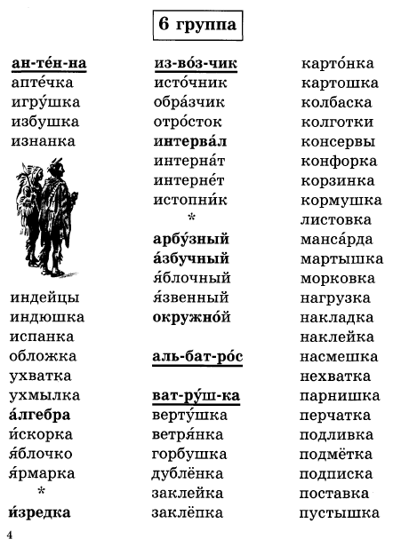

Slide 8
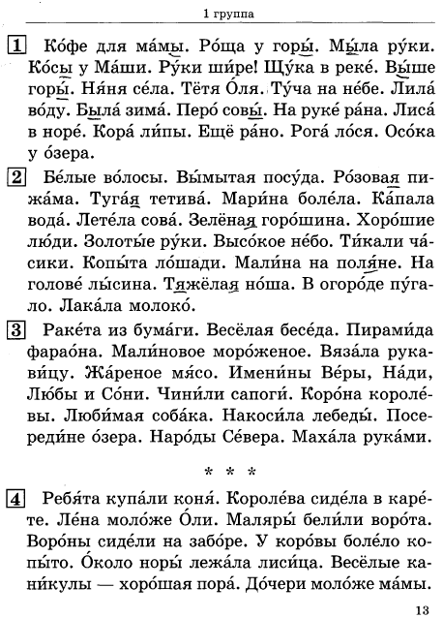

Slide 9
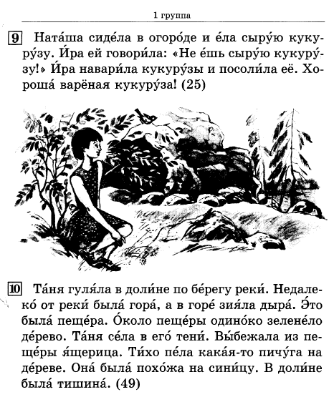

Slide 10
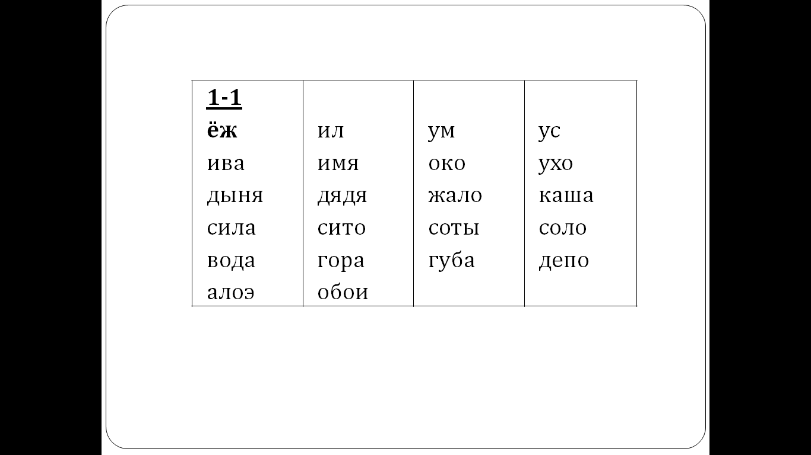

Slide 11

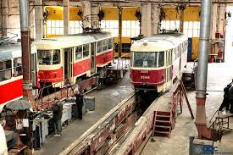
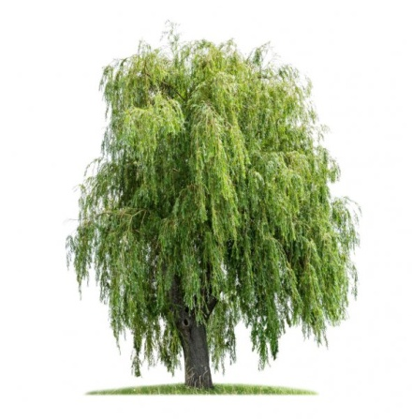
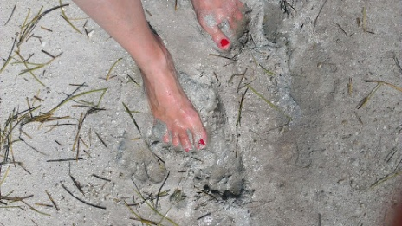

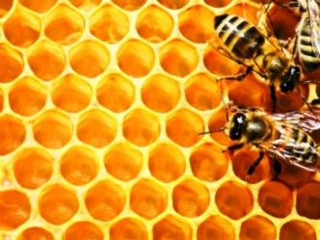
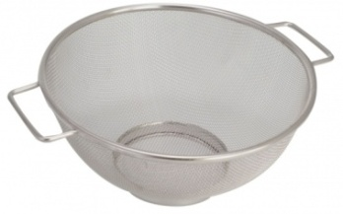

Slide 12
3-1 арка вишня вейте деньги истина фантазия орлиный мандарин позвонок дождевой маршировал | юбка дочка пойте полька дикция падчерица угловой пастушок саксофон числовой каштановый | юнга дудка мойте редька лекция викторина аптекарь персонаж сорванец чистовой фарфоровый | яхта дужка ройте борьба лоджия дискотека изгородь пиджачок сундучок вермишель парниковый

Slide 13
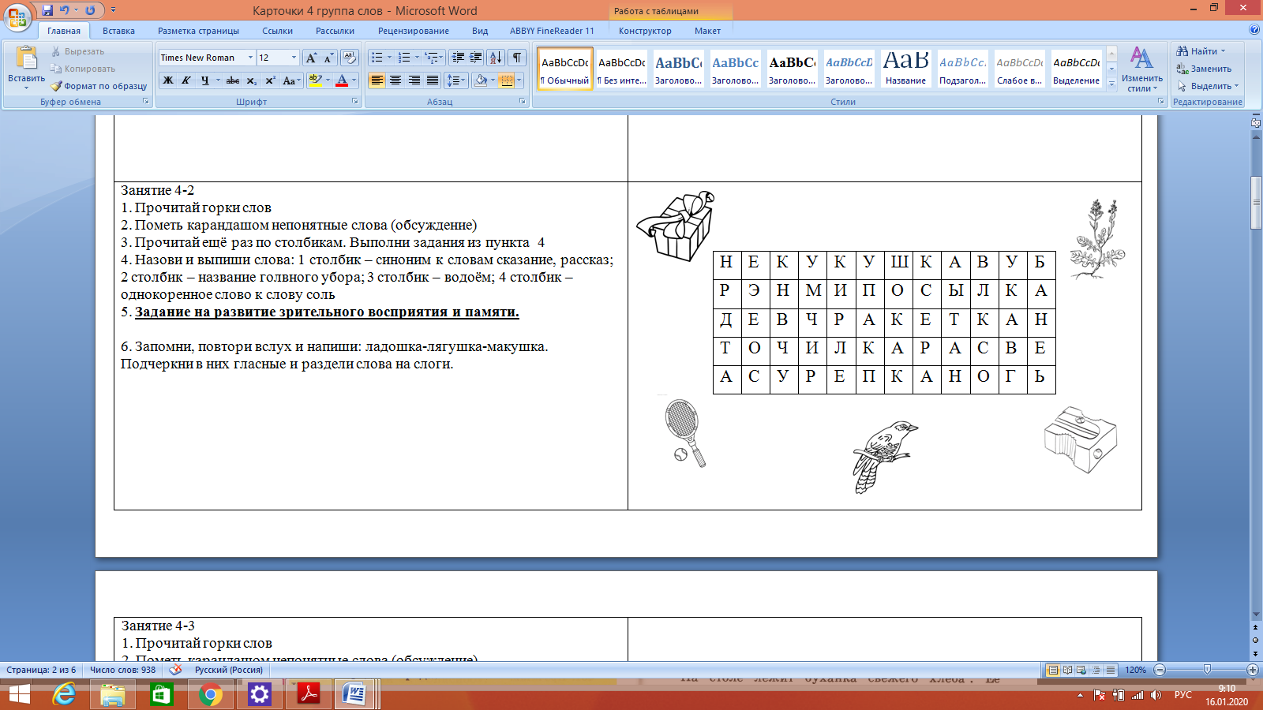

Slide 14
4-5
Иголка и нитка. Ягодка малины. Улитка на листике. Закупка овощей. Лужайка у дома. Валенки на печке. Неполадка в моторе. Посадка рассады. Наволочка на подушке. Затормозил у забора. (27)

Slide 15
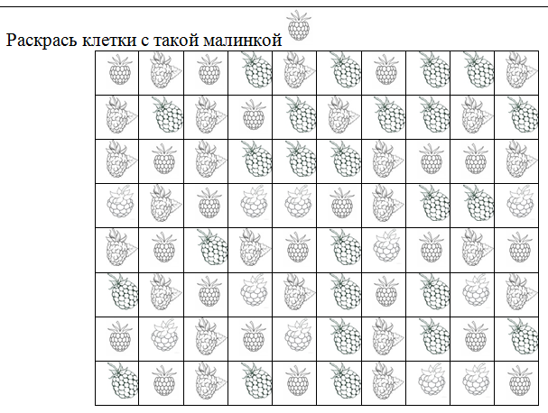

Slide 16
4-14
Маленькое слово «дом» . Но обозначает оно разные жилища.
У кочевых народов дом ездит с хозяевами. Такие дома у цыган их называют кибитками. У народов Азии переносные жилища – юрты. А жители Севера называют свои дома «чум». На Руси дома не ездят. Они деревянные и называются избами. Мастера украшают их затейливой резьбой.
Дом – это и кибитка, и юрта, и чум, и изба, и ещё сакля горца, хижина папуаса.

Slide 17
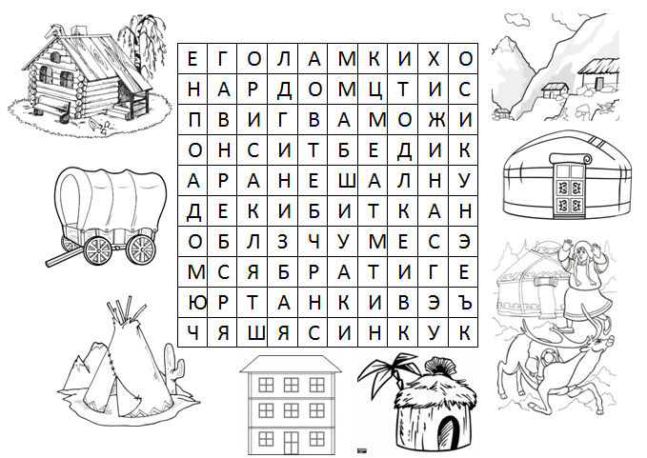

Slide 18
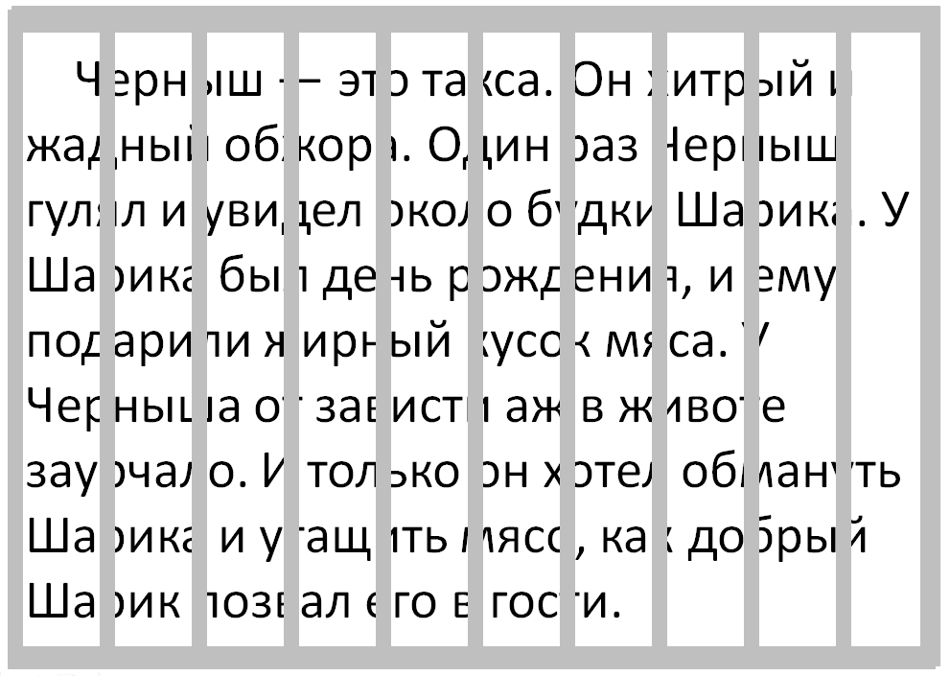

Slide 19
5-18
Черныш — это такса. Он хитрый и жадный обжора. Один раз Черныш гулял и увидел около будки Шарика. У Шарика был день рождения, и ему подарили жирный кусок мяса. У Черныша от зависти аж в животе заурчало. И только он хотел обмануть Шарика и утащить мясо, как добрый Шарик позвал его в гости. (55)

Slide 20
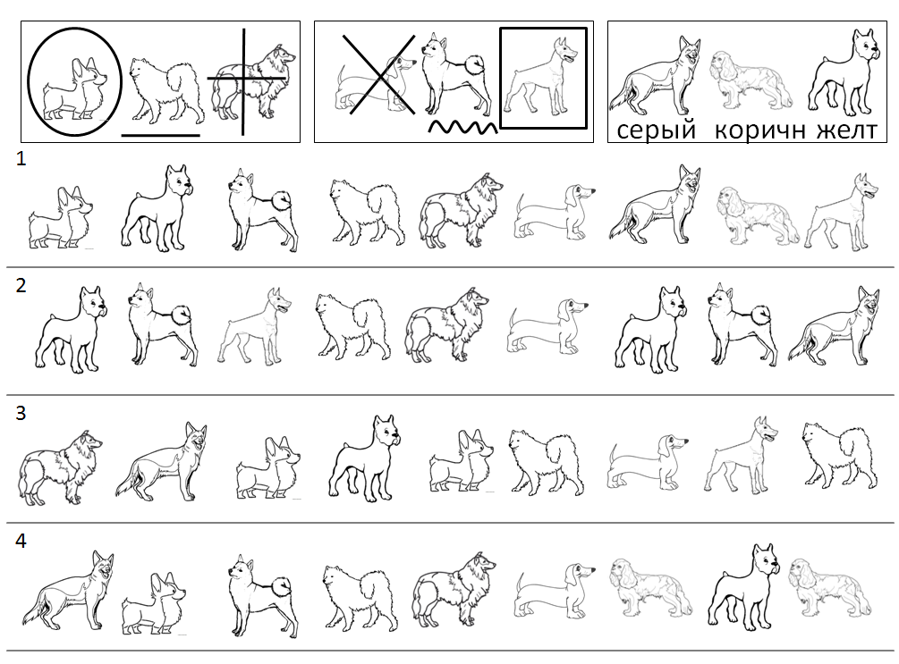

Slide 21
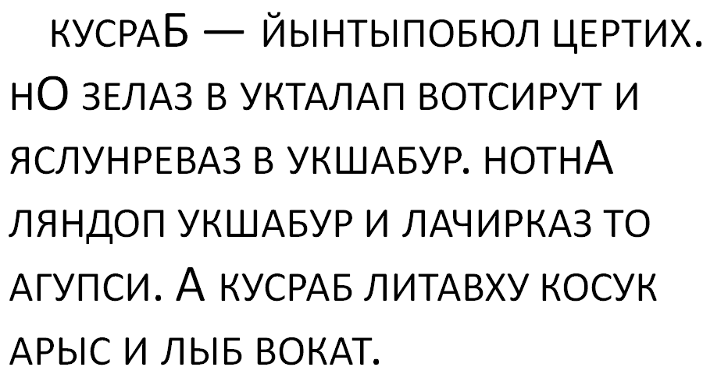

Slide 22
5-15
Барсук — любопытный хитрец. Он залез в палатку туристов и завернулся в рубашку. Антон поднял рубашку и закричал от испуга. А барсук ухватил кусок сыра и был таков. (27)

Slide 23
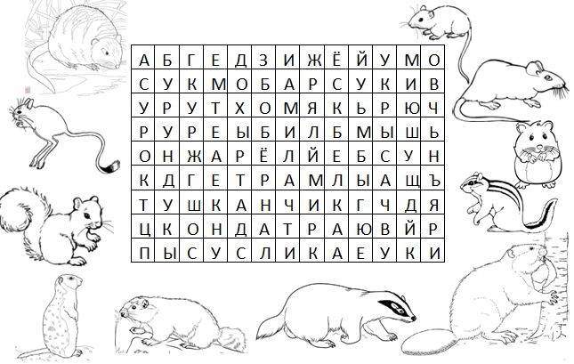

Slide 24
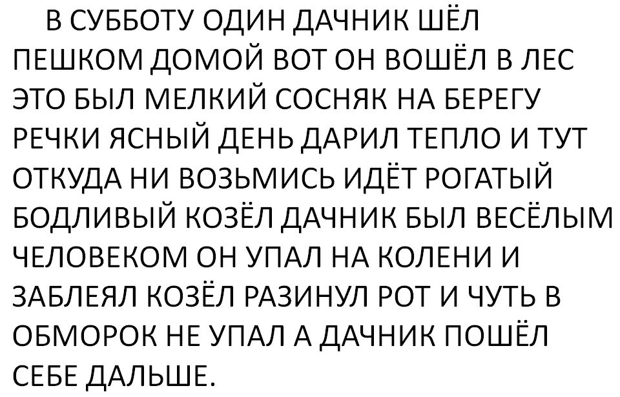

Slide 25
5-19
В субботу один дачник шёл пешком домой. Вот он вошёл в лес. Это был мелкий сосняк на берегу речки. Ясный день дарил тепло. И тут откуда ни возьмись идёт рогатый бодливый козёл. Дачник был весёлым человеком. Он упал на колени и заблеял. Козёл разинул рот и чуть в обморок не упал. А дачник пошёл себе дальше. (56)

Slide 26
3.Положительная динамика в школьном обучении.
Положительные стороны системы занятий с карточками:
совершенствование техники чтения,
устранение специфических ошибок на всех уровнях,
формирование орфографической зоркости,
развитие интереса к языковым явлениям,
развитие мышления, памяти, внимания,
повышение мотивации к изучению русского языка, как средства добывания новых знаний.

Slide 27
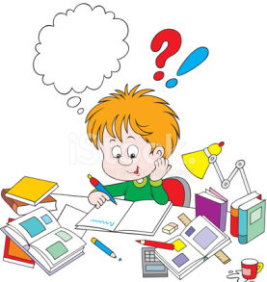
Спасибо за внимание!

